Slide 1

T
CUAI MML스터디
2024.05.07
발표자 : 박아현

Slide 2

스터디원 소개 및 만남 인증
이곳에 만나서 찍은 사진을 넣어주세요.
(비대면일 경우엔 화면 캡쳐 이용)
얼굴이 나오게 찍어주셔야 합니다:D
스터디원 1 : 최규원
스터디원 2 : 박아현

Slide 3
목차
Linear algebra
ch4-5
Multivariate Calculus
ch1-6
제작 문제
스터디 변경 사항

Slide 4
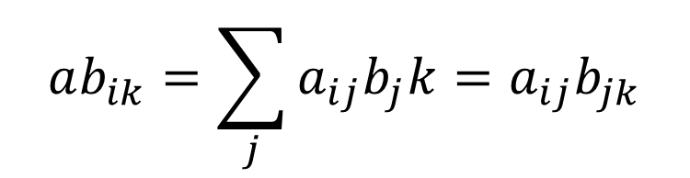
Linear Algebra
Einstein summation convention
$$ab_{ik}=\sum_{j}{a_{ij}b_{j}k}=a_{ij}b_{jk}$$
Notes:
행렬곱이나 내적을 아인슈타인 합 규약(아인슈타인 표기법)을 사용하여 간략화할 수 있다

Slide 5
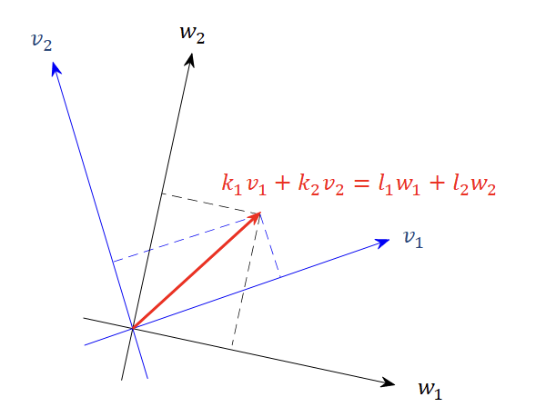
Linear Algebra
Matrices changing basis
Notes:
다음과 같이 임의의 기저로 변환 가능하다.
이 때, 기저가 서로 직교하면 벡터 간의 내적으로 기저 변환을 수행할 수 있다.

Slide 6
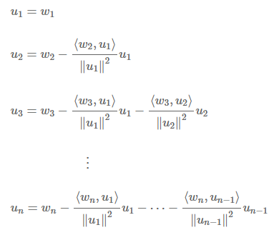
Linear Algebra
The Gram-Schmidt process
Notes:
어떠한 유한 차원의 기저를 정규 직교 기저의 형태로 변형하는 과정을 설명한 정리이다.

Slide 7
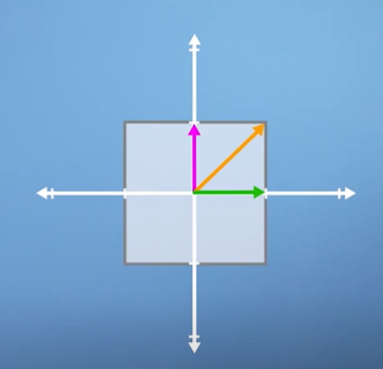
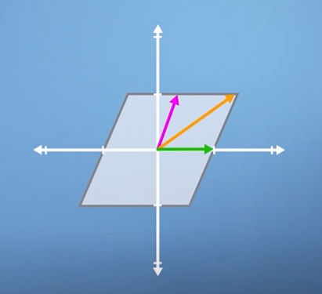
Linear Algebra
eigenvalues & eigenvectors
Sheer
Notes:
eigenvector(고유벡터): 선형변환을 적용하기 전, 후에 동일한 범위에 있는 벡터
eigenvalues(고유값): 선형변환 과정에서 각 벡터가 늘어난 양으로
Sheer 변환의 경우 녹색 벡터가 eigenvector가 되며 eigenvalue = 1

Slide 8

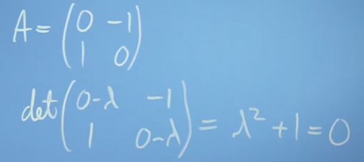

Linear Algebra
Calculating eigenvectors
Notes:
위의 예시에서 행렬식 0을 만족하는 실제 스칼라값은 없으므로 90도 회전 변환은 eigenvector가 없다고 할 수 있다

Slide 9
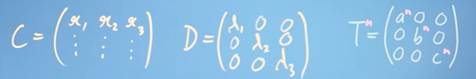

Linear Algebra
Changing to eigen basis

Slide 10
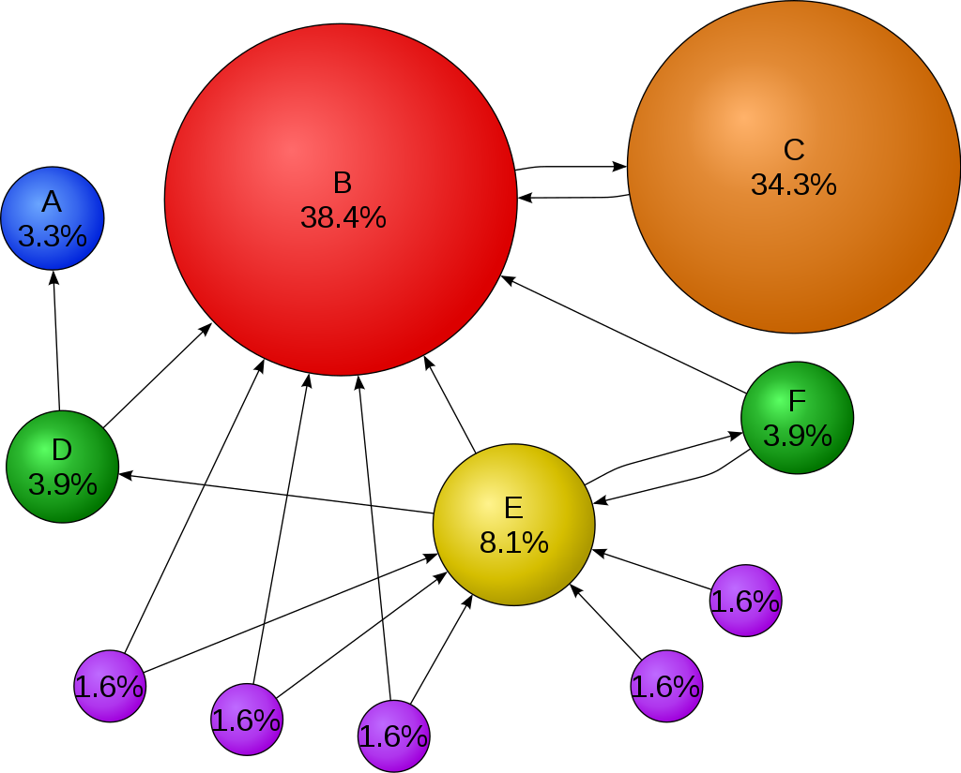
Linear Algebra
PageRank Algorithm
Notes:
고유벡터를 사용하는 알고리즘의 예시로,
이 네트워크 구조를 통해 해당 페이지에 접속할 확률을 계산한다.

Slide 11
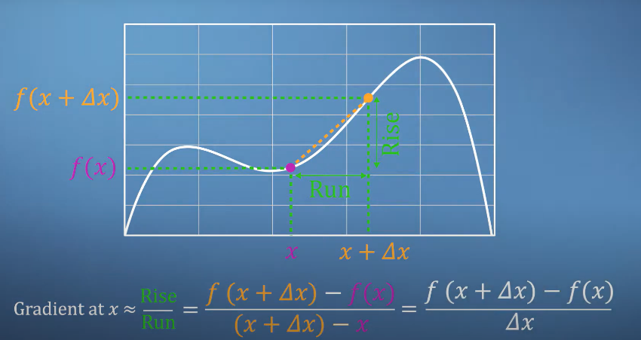
Multivariate Calculus
Rise over Run
Notes:
연속함수의 모든 점에서의 기울기(gradient)를 새로운 함수로 나타낸 것
Anti-derivative(역도함수): 도함수의 역과정. 기존 함수가 어떤 함수의 기울기가 되는지의 아이디어에서 착안

Slide 12
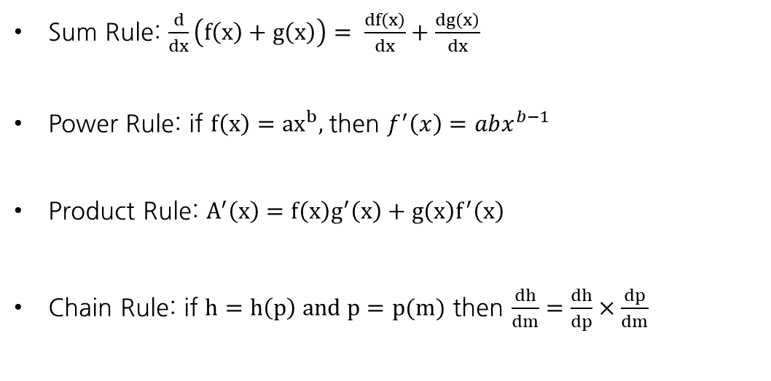
Multivariate Calculus
Differentiation Rules
Sum Rule: $\frac{ⅆ}{ⅆx}\left(f\left(x\right)+g\left(x\right)\right)= \frac{ⅆf\left(x\right)}{ⅆx}+\frac{ⅆg\left(x\right)}{ⅆx}$
Power Rule: if $f\left(x\right)=ax^{b},$then $f^{′}\left(x\right)=abx^{b−1}$
Product Rule: $A^{′}\left(x\right)=f\left(x\right)g^{′}\left(x\right)+g\left(x\right)f^{′}\left(x\right)$
Chain Rule: if $h=h\left(p\right) and p=p(m)$ then $\frac{dh}{dm}=\frac{dh}{dp}×\frac{dp}{dm}$

Slide 13
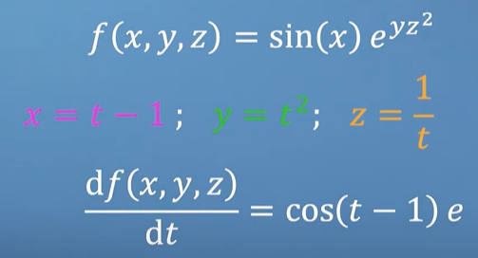
Multivariate Calculus
Partial Differentiation
Notes:
편미분: 다변수 함수에서 특정 변수 이외의 변수는 상수로 생각하고 미분하는 것으로 편도함수를 구하기 위한 과정
이 경우, xyz에 대한 편도함수를 매개변수 t에 대하여 나타낸 것

Slide 14
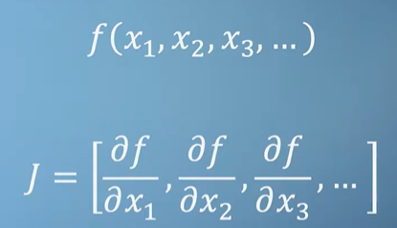
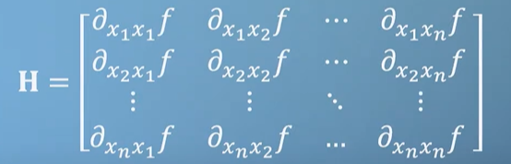
Multivariate Calculus
Jacobian & Hessian
Notes:
자코비안 행렬은 모든 벡터들의 1차 편미분값으로 된 행렬
헤세 행렬은 2차 편미분 값으로 된 행렬

Slide 15
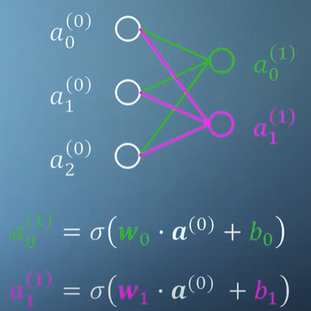
Multivariate Calculus
Simple neural networks
Notes:
multivariate chain rule을 통해 반복적으로 업데이트될 수 있음

Slide 16
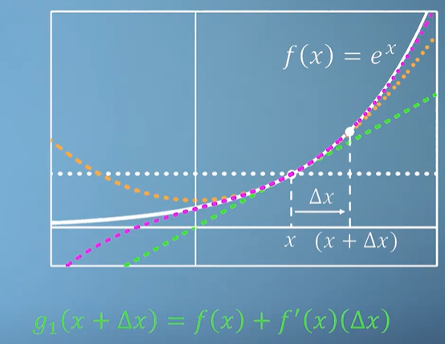
Multivariate Calculus
Building approximate functions
Notes:
Talor series는 함수를 선형 근사하기 위한 도구. 식을 변형하여 기존함수와 근사된 함수 간 에러의 크기를 계산할 수 있다.

Slide 17
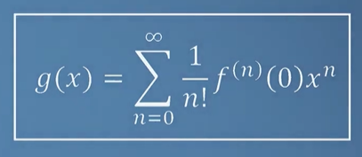
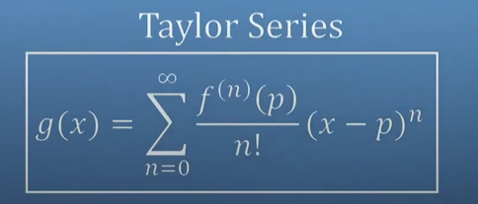
Multivariate Calculus
Power series derivation

Slide 18
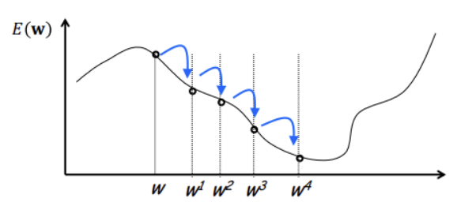
Multivariate Calculus
Gradient Descent

Slide 19
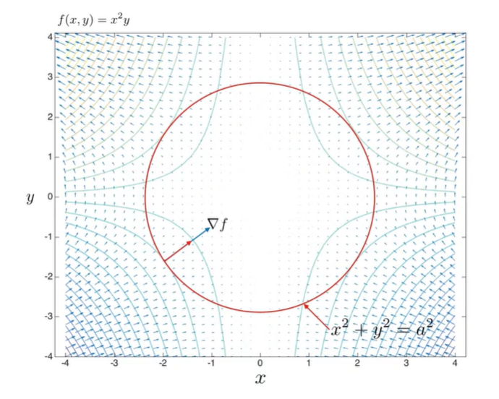
Multivariate Calculus
Constrained Optimization
Notes:
최대 최소를 제약조건 내에서 찾는 방법

Slide 20
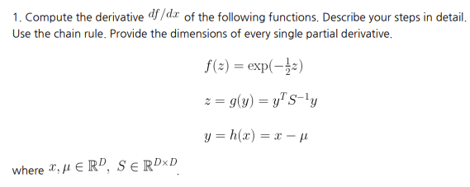
제작문제

Slide 21
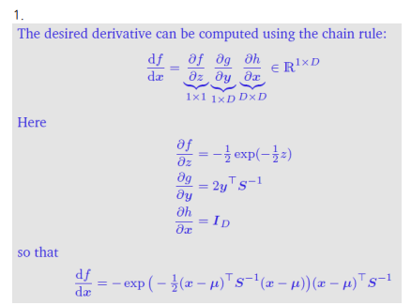
제작문제

Slide 22
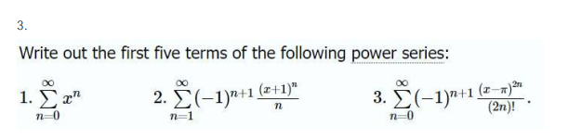
제작문제

Slide 23
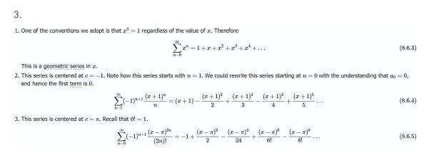
제작문제

Slide 24
스터디 변경사항
월요일 오전 10:00 비대면 진행
5/10일 이후 금요일 오후 7:00 대면 진행

Slide 25
감사합니다.

